Slide 1
Технологии генерации идей

Slide 2
Стартап начинается с идеи
Источником появления новой идеи является Ваша наблюдательность и способность анализировать информацию.

Slide 3
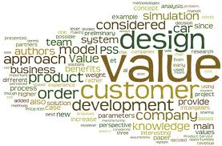
В идее для бизнеса должна заключаться новая ценность для пользователя

Slide 4
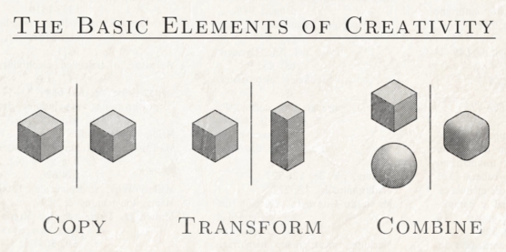
Базовые способы генерации идей
(из иллюстраций проекта Кирби Фергюсона
"Everything is a Remix" http://everythingisaremix.info/ )

Slide 5
Цепочка создания ценности
Придумать новый товар или услугу, имеющих ценность (value) для потребителей;
Обеспечить реализацию данной ценности через создание продукта или услуги;
Найти выход на рынок с помощью бизнес-модели, которая позволит достичь максимальной прибыли.
Принцип «opportunity recognition»

Slide 6
Принцип «opportunity recognition»
«Opportunity recognition» - это мировоззрение
Три «точки входа» в предпринимательство:
opportunity recognition («распознавание» возможности),
opportunity assessment (оценка возможности),
opportunity realization (реализация возможности)
Вы должны быть способны:
- идентифицировать или распознать возможность,
подробно рассмотреть или оценить возможность,
- выполнить и реализовать возможность

Slide 7
Принцип «opportunity recognition»
«Opportunity recognition» - это мировоззрение
Когда Вы напишете эти цели на листке бумаги в одной из граф таблицы, в другой напишите, какие skills (качества/знания/умения/навыки) Вам понадобятся для того, чтобы это сделать.
Вы поймете, что skills для каждого шага нужны самые разные, и один человек не может иметь их все.
Однако есть выход – наберите в команду людей, которые дополнят картину – пригласите тех, у кого есть качества, отличные от Ваших.

Slide 8
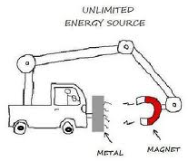
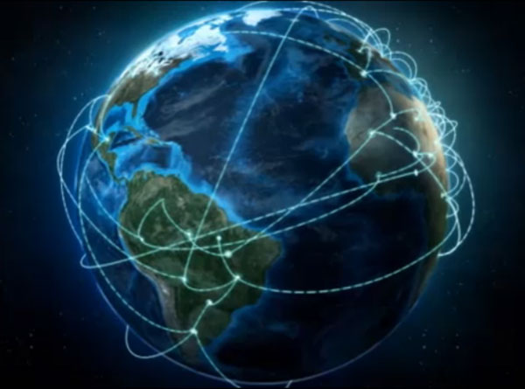
Источники идей
Воображение
Общение
Интернет

Slide 9
Источник идей - общение
Знакомясь с новыми людьми, помните:
Первое правило – listen, listen, listen
Каждый член вашей социальной сети – потенциальный эксперт
Второе правило – argue
В спорах рождается истина, если вам есть что сказать
Третье правило – virtualize the network
Продолжайте реальные знакомства в виртуальном пространстве

Slide 10
Источники идей
Посещая конференции и другие мероприятия, помните:
Первое правило – come early, leave late
Если мероприятие интересно вам в принципе, не бойтесь потратить на него слишком много времени, иначе рискуете что-то пропустить
Второе правило – come prepared
Изучите биографии спикеров, компании, продукты и технологии, представленные на мероприятии
Третье правило – wining and dining
Нередко самое интересное происходит во время кофе-брейка, за обедом и на after-party.

Slide 11
Источники идей
Строя свою социальную сеть в интернете, помните:
Первое правило – divide your networks Разделяйте свои профессиональные и личные социальные сети
Второе правило – always follow-up Всегда отвечайте на письма, комментарии, IM и т.п.
Третье правило – share, connect, remix Наткнувшись на интересный контент, поделитесь им – возможно, именно в этот раз вас заметит авторитетный эксперт/будущий инвестор и захочет с вами пообщаться

Slide 12
Методы генерации идей
Методы поиска идей условно можно разделить на три группы:
Методы психологической активизации мышления.
Методы систематизированного поиска.
Методы направленного поиска.

Slide 13
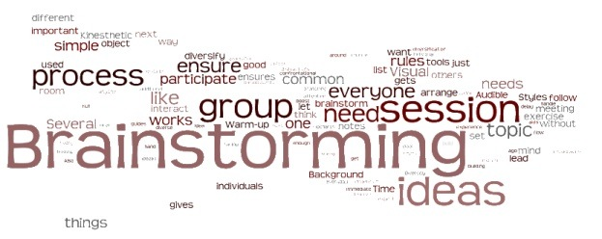
Brainstorm

Slide 14
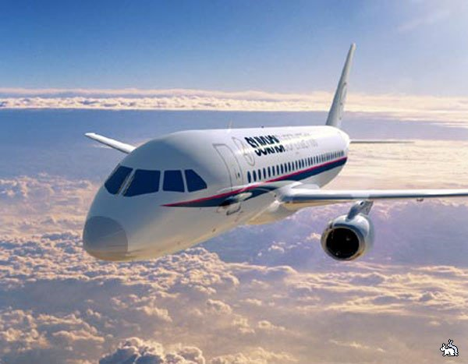
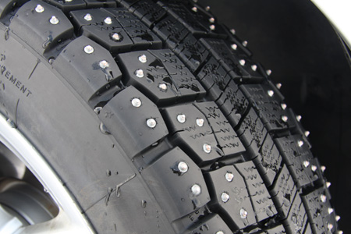
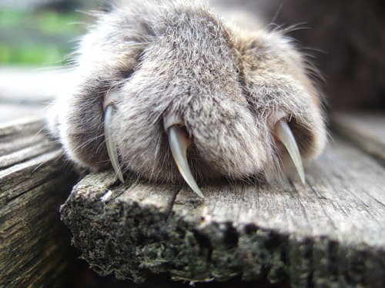
Метод аналогий

Slide 15
Принципы оценки идей
Действительно ли Ваш продукт решает проблему или просто улучшает сложившуюся ситуацию (болеутоляющее VS витамины)?
Кто и сколько денег готов заплатить за Ваш продукт?
Реально ли реализовать идею с технической стороны?
Сможете ли Вы легко масштабировать Ваш бизнес?

Slide 16
Принципы оценки идей
Затраты
Ценность

